Slide 1
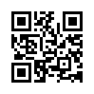
Подготовительное отделение
г. Тверь, Студенческий пер., 13, каб. 203 Тел.: 63-01-56

Slide 2
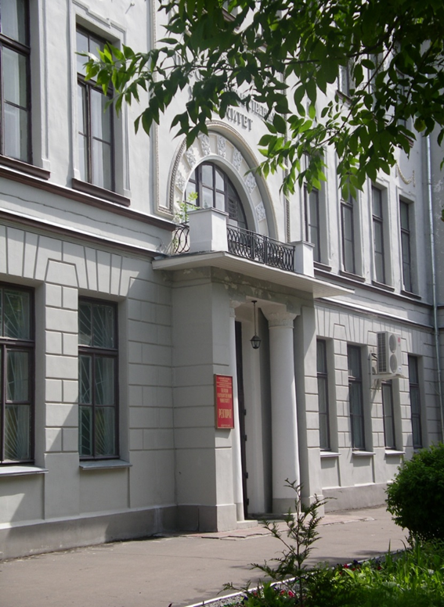
Подготовительное отделение в университете появилось более сорока лет назад.
С тех пор более тысячи выпускников отделения стали студентами университета и получили высшее образование в области экономики и управления, сферы обслуживания, образования, а также естественных, гуманитарных, социальных и физико-математических наук.

Slide 3
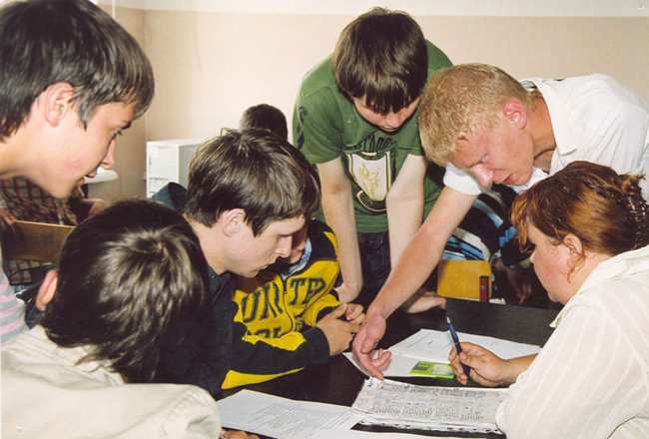
В настоящее время Подготовительное отделение осуществляет дополнительное образование школьников и других категорий поступающих, необходимое для выявления и развития их способностей перед поступлением в вуз, а также для успешной сдачи Основного и Единого государственных экзаменов.

Slide 4
Наши преподаватели
Проводят занятия на подготовительных курсах преподаватели институтов, факультетов и Академической гимназии университета, имеющие педагогический стаж более 10 лет, а также опыт подготовки к ЕГЭ/ОГЭ от пяти и более лет. Многие из них являются действующими экспертами ЕГЭ и ОГЭ.
 63-01-56

Slide 5
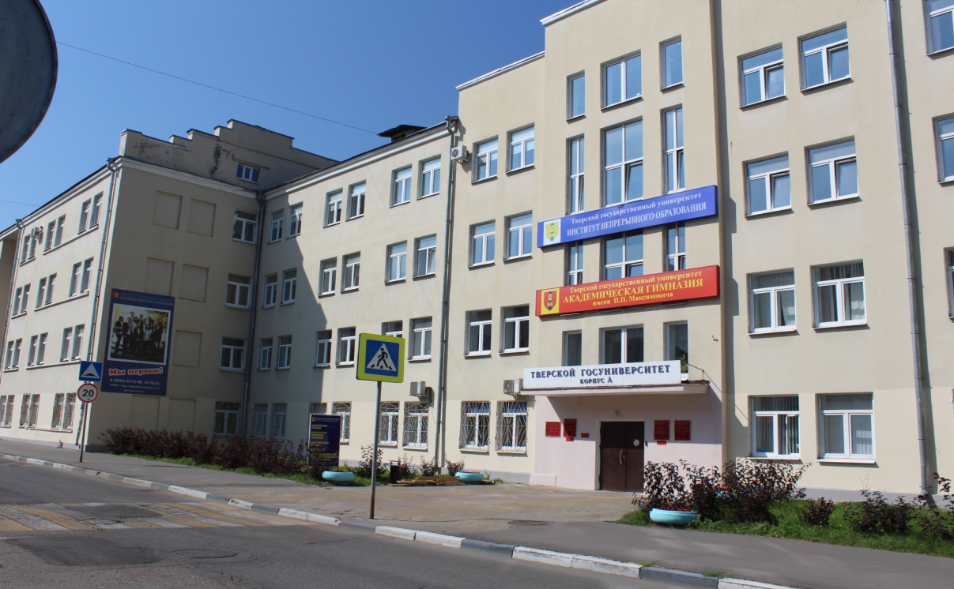
Когда и как можно записаться на подготовительные курсы?
Записаться на подготовительные курсы можно в течение учебного года (с сентября до мая) по будним дням (с 10.00 до 17.00), по адресу: г.Тверь, Студенческий пер., 13., каб. 203.
Для заключения договора на обучение понадобятся паспорт абитуриента и паспорт родителя (законного представителя абитуриента), если абитуриент не достиг 18 лет.

Slide 6
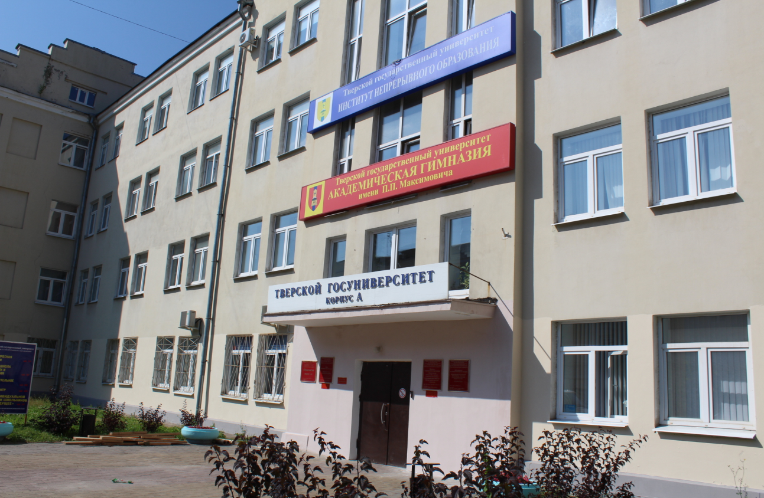
Какая форма обучения предполагается в этом учебном году?
Занятия на подготовительных курсах проводятся в очной форме в учебных корпусах университета, расположенных в центре города (Студенческий пер.), а для старшеклассников из Тверской области − в режиме онлайн с использованием дистанционных технологий (программы Teams).

Slide 7
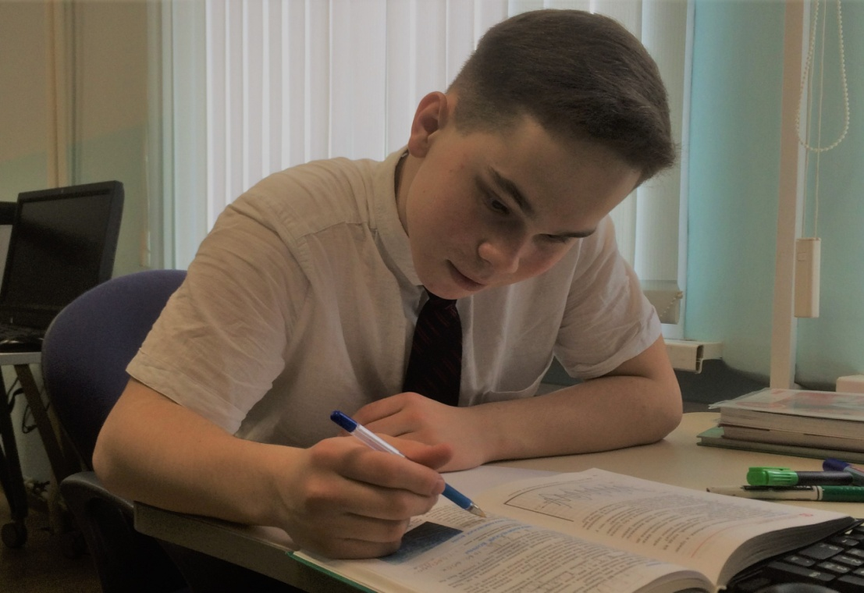
Сколько предметов можно выбрать?
По своему желанию можно выбрать один или несколько предметов и заниматься по удобной для вас программе и форме обучения.
 63-01-56

Slide 8
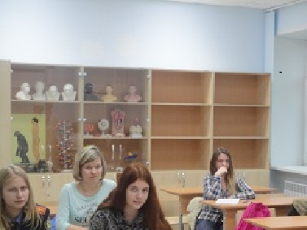
Сколько длится обучение?
Предлагается различная продолжительность обучения:
I поток – 7 месяцев (октябрь-май), подготовка к ЕГЭ/ОГЭ (60 часов);
II поток – 4 месяца (январь-май), подготовка к ЕГЭ (30 часов).

Slide 9
Программы обучения
Программа «Подготовка к ОГЭ, 9 класс» (60 часов)
Подготовка по математике и русскому языку к сдаче Основного государственного экзамена. Занятия проводятся в течение семи месяцев (в октябре-мае).
Программа «Подготовка к ЕГЭ, 11 класс» (60 часов)
Глубокая подготовка по базовым предметам, необходимая для успешной сдачи ЕГЭ и поступления на выбранную специальность. Занятия проводятся в течение семи месяцев (в октябре-мае).
Программа «Подготовка к ЕГЭ, Интенсив» (30 часов)
Систематизация знаний абитуриентов перед единым государственным экзаменом и вступительными испытаниями, а также для повышения уровня знаний по отдельным разделам учебных дисциплин. Занятия проводятся в течение четырех месяцев (в январе-мае).

Slide 10
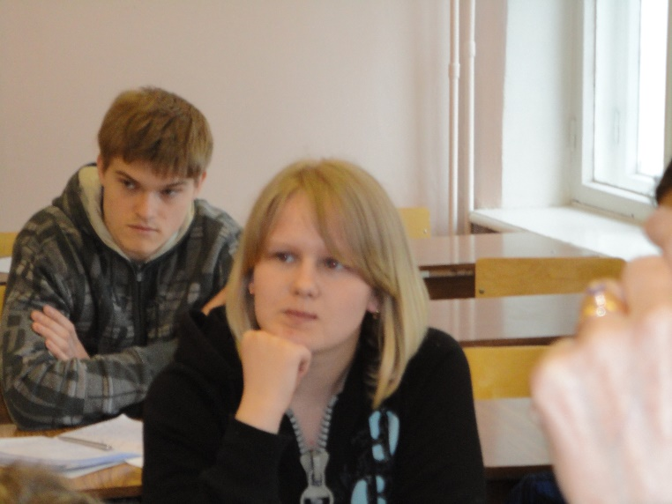
Какова длительность каждого занятия?
По каждому предмету занятия проводятся один раз в неделю, длительность одного занятия - 2 академических часа (90 минут).
 63-01-56

Slide 11
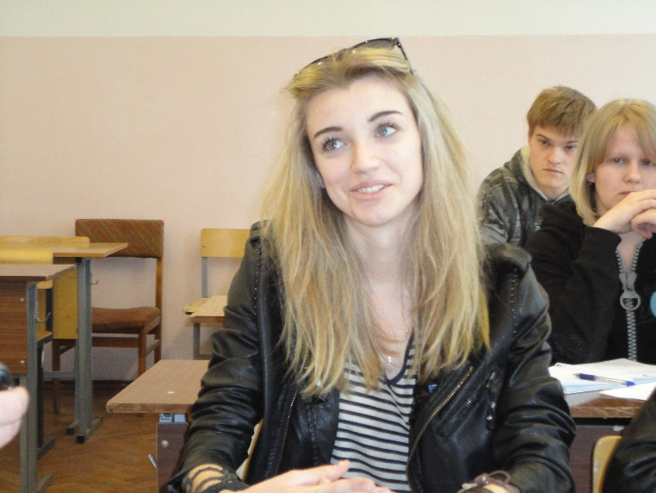
Есть ли возрастной ценз для учеников?
Возрастного ценза нет, на курсах обучаются ученики школ, гимназий и колледжей, а также выпускники прошлых лет.

Slide 12
Какова стоимость занятий? Как оплачивается: сразу весь курс или половина стоимости?
Стоимость занятий в этом году составляет:
9000 руб. –7-месячные курсы (октябрь-май), программы подготовки к ЕГЭ/ОГЭ (60 часов);
4500 руб. – 4-месячные курсы (январь-май), программа подготовки к ЕГЭ «Интенсив» (30 часов).
Оплата за 7-месячные курсы вносится двумя платежами: половина (4 500 руб.) при записи (оформлении договора), другая половина (4 500 руб.) − в конце января.
Оплата за 4-месячные курсы вносится, как правило, сразу при заключении договора.

Slide 13
Можно ли пойти заниматься к конкретному педагогу?
Да. При оформлении договора нужно сообщить свои предпочтения относительно педагога. Администрация Подготовительного отделения учтет это во время формирования групп.

Slide 14
Можно ли учиться на подготовительных курсах бесплатно (на бюджетной основе)?
ТвГУ в 2022/2023 учебном году для обучения на подготовительном отделении за счёт бюджетных ассигнований федерального бюджета выделено:
20 мест по очной форме обучения:
10 мест по заочной форме обучения.

Slide 15
Кто может обучаться на подготовительном отделении ТвГУ за счёт бюджетных ассигнований федерального бюджета в 2022-2023 году?
дети-сироты и дети, оставшиеся без попечения родителей;
дети-инвалиды, инвалиды I и II группы;
граждане в возрасте до двадцати лет, имеющие только одного родителя – инвалида I группы, при условии среднедушевого дохода семьи ниже прожиточного минимума;
граждане, пострадавшие во время аварии на Чернобыльской АЭС;
дети военнослужащих, погибших при исполнении воинских обязанностей или умерших вследствие ранений или заболеваний, полученных при исполнении воинских обязанностей;
дети Героев Советского Союза, героев РФ и полных кавалеров ордена Славы;

Slide 16
Кто может обучаться на подготовительном отделении ТвГУ за счёт бюджетных ассигнований федерального бюджета в 2022-2023 году?
дети сотрудников органов внутренних дел, уголовно-исполнительной системы, федеральной противопожарной службы, органов по контролю за оборотом наркотиков, таможенных органов, которые погибли при исполнении служебных обязанностей;
дети прокурорских работников, погибших при исполнении служебных обязанностей;
военнослужащие по контракту, продолжительность службы которых составляет не менее трех лет, а также военнослужащие запаса, прошедшие военную службу по призыву и по контракту и поступающие в вузы по рекомендации командиров;
инвалиды войны, участники боевых действий, ветераны боевых действий;
граждане, принимавшие участие в испытании ядерного оружия;
военнослужащие, принимавшие участие в боевых действиях в «горячих точках».

Slide 17
Требования к обучающимся на подготовительном отделении за счёт бюджетных ассигнований федерального бюджета:
наличие среднего общего образования (дети-сироты и дети, оставшиеся без попечения родителей, а также лица из числа детей-сирот и детей, оставшихся без попечения родителей, принимаются на подготовительные отделения в том числе в период освоения ими образовательных программ среднего общего образования);
обучение на подготовительном отделении вуза впервые.

Slide 18
Какие нужны документы для зачисления на подготовительное отделение на бюджетной основе?
заявление;
паспорт гражданина Российской Федерации;
для лиц, имеющих среднее общее образование, - документ об образовании и (или) о квалификации, подтверждающий получение среднего общего образования;
для лиц, осваивающих образовательные программы среднего общего образования (из числа детей-сирот и детей, оставшихся без попечения родителей) - аттестат об основном общем образовании и справку о периоде обучения по образовательной программе среднего общего образования;
документ, подтверждающий особые права приема на подготовительное отделение.

Slide 19
Когда начинается прием документов на подготовительное отделение для обучения за счёт бюджетных ассигнований федерального бюджета?
Приём документов на подготовительное отделение для обучения за счёт бюджетных ассигнований федерального бюджета осуществляется с 1 февраля до 15 сентября 2022 года по адресу: г.Тверь, Студенческий пер., д. 13, каб. 203.

Slide 20
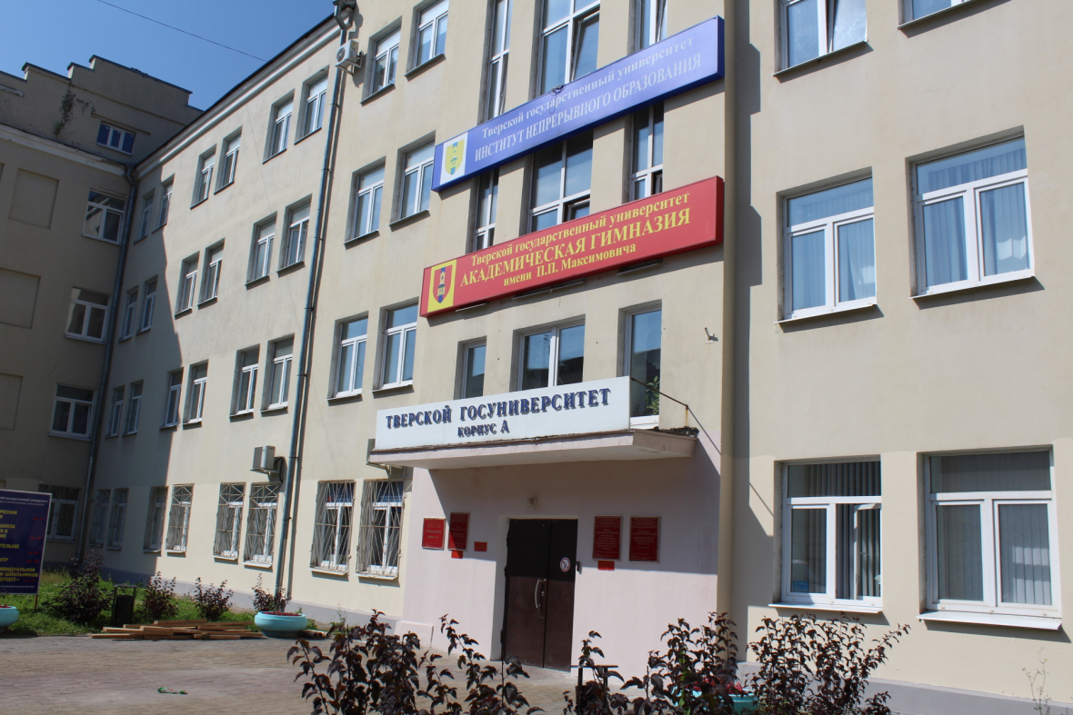
Наши контакты
Адрес: г. Тверь, Студенческий пер., 13, комн. 203
Тел.: (4822) 63-01-56
Сайт: https://pd.cno.tversu.ru/
E-mail: PO@tversu.ru
 63-01-56

